Slide 1
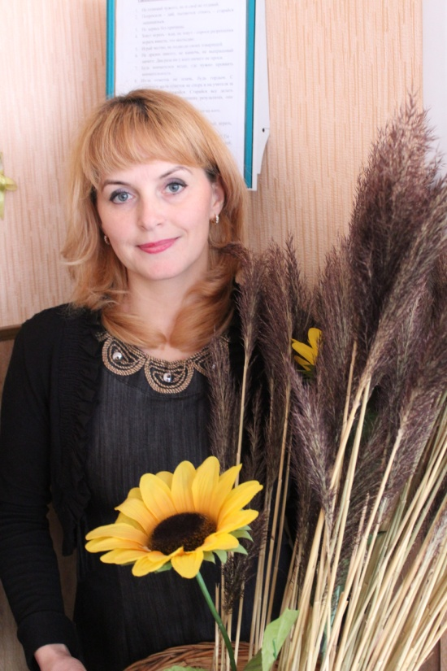
Визитная карточка
Арзамаскина
Ольга Владимировна
учитель начальных классов
МБОУ «Средняя школа №23
с углубленным изучением
отдельных предметов»
г. Дзержинск
Нижегородская область
Образование: высшее
Категория: высшая
Стаж работы: 27 лет
Педагогическое кредо: «Не навреди!»

Slide 2
Тема презентации
Формирование
познавательных универсальных
Учебных действий
на уроках русского языка
С использованием ИКТ

Slide 3
Условия формирования личного вклада педагога в развитие образования
Научно-исследовательские
Теоретический анализ научной, педагогической и методической
литературы по теме «Развитие познавательной активности младших
школьников», изучение передового педагогического опыта. (М.М. Левин,
М.И. Махмутов, Тихомирова Л.Ф. , Яшина Н.Ю., В.И. Овсянникова)
Методические
Составление учебных планов и программ, использование ведущих
форм(урок – путешествие, урок – игра, урок-соревнование, урок – практикум, урок творчества, интегрированный урок), методов(проблемное изложение, частично-поисковый, логические задачи) и средств обучения(презентации, электронные справочники, диски) , направленных на активизацию познавательной деятельности,
изучение психофизиологических условий развития младших школьников, наблюдение за познавательной деятельностью учащихся,
психолого - педагогическая диагностика познавательных процессов( памяти, внимания, мышления) с помощью школьного психолога.
создание презентаций, пособий для интерактивной доски
Организационно-педагогические
Выступление на заседаниях ШМК, педсоветах школы, семинарах регионального и муниципального уровня в рамках работы Ресурсного центра
Распространение опыта в педагогических Интернет-сообществах
Повышение квалификации
Открытые уроки для учителей школы

Slide 4


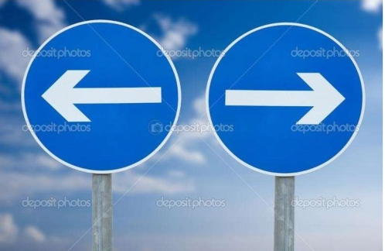
Актуальность личного вклада педагога в развитие образования
противоречия
возрастные
особенности
ФГОС
требования
организация
учебной деятельности
отсутствие единой системы формирования
Формирование познавательных УУД
Система упражнений с использованием ИКТ-технологий

Slide 5
Теоретическое обоснование личного вклада педагога в развитие образования
Выготский Л.С. , Эльконин Д.Б., Гальперин П.Я.
Создание теоретической концепции системно-деятельностного подхода
Эльконин Д.Б., Давыдов В. В
Введение понятия УУД как ключевое в теории развивающего обучения
Лошкарёва Н.А.
Создание программы развития общих учебных умений и навыков
Асмолов А.Г
Обоснование концепции развития УУД младших школьников
Федеральный Государственный образовательный стандарт
Новая концепция образования
Деменева Н.Н., Дедова О.Ю., Бондарева И.И.
Описание современных технологий проведения урока в начальной школе с учетом требований ФГОС

Slide 6
Цель и задачи педагогической деятельности
Цель :
систематизация упражнений по формированию и развитию познавательных УУД у обучающихся начальной школы с использованием ИКТ-технологий при изучении русского языка
Задачи:
  Выявить условия формирования познавательных УУД у обучающихся начальной школы
Создать пособия для интерактивной доски, направленные на формирование и развитие познавательных УУД на уроках русского языка
Выявить динамику интеллектуального развития учащихся на основе анализа результатов входной и выходной диагностики
Дать оценку эффективности применяемой системы упражнений

Slide 7
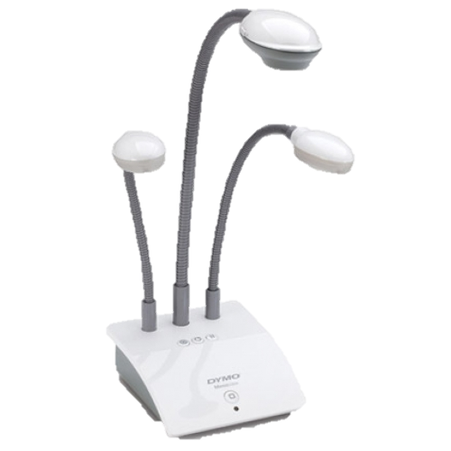



Ведущая педагогическая идея
Внедрение в практику системы упражнений
с использованием
ИКТ-технологий
способствует формированию
и развитию
познавательных УУД на уроках русского языка

Slide 8

Направления использования ИКТ
Работа в программе h5p
https://h5p.org/node/152466
Работа с ресурсами Интернет
Использование готовых
обучающих программ
Создание интерактивных игр

Slide 9
Этапы урока с использованием ИКТ
Мотивация к учебной деятельности.
Актуализация и фиксирование затруднения в пробном учебном действии.
Выявление места и причины затруднения.
Построение проекта выхода из затруднения (цель, план, способ, средства)
Реализация построенного проекта.
Первичное закрепление с проговариванием во внешней речи

Slide 10


Деятельностный аспект личного вклада педагога в развитие образования
Познавательные УУД
Общеучебные
Логические
Постановка
и решение проблемы

Slide 11
Результативность
Общеучебные действия
Логические действия
Действия постановки
и решения проблемы
Методики:
«Найди несколько различий»,
«Выделение существенных
признаков», «Логические
закономерности».
Э.Ф. Замбацявичене

Slide 12
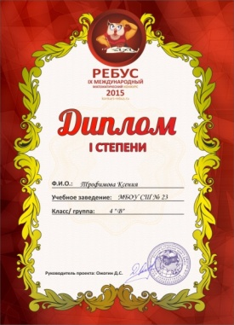



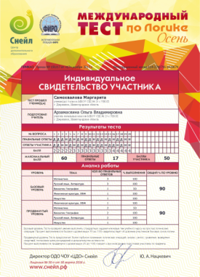
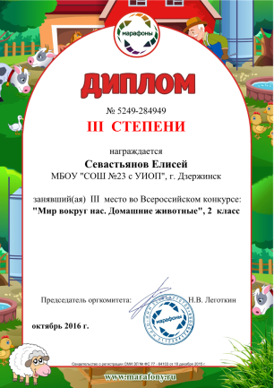
Результативность профессиональной педагогической деятельности и достигнутые эффекты
1 место IX Международный конкурс «Ребус», 2015г
1,2 место блиц-турнир «Всезнайка», 2016 г
2 место Международный конкурс «КириллицаV», 2016г
3 место Международный тест по Логике
(осенний сезон), 2017г
1,3 место во Всероссийском конкурсе «Звуки и буквы» 2 класс, 2016г

Slide 13



Транслируемость практических достижений профессиональной деятельности педагогического работника
Выступление на областном семинаре « Формирование познавательных УУД при изучении раздела программы «Морфемика» 24.02.2013г)
Мастер-класс в рамках Ресурсного центра по теме: «Реализация системно-деятельностного подхода на уроках русского языка»
апрель 2016
Методы обучения в начальной школе в соответствии ФГОС НОО – заседание ШМК учителей начальных классов (протокол №5 от 30.09.2014г.)
Мастер-класс для ШМК учителей начальных классов «Работа с интерактивной доской на уроках в условиях реализации ФГОС НОО» 28.04.2014г.
Мастер-класс «Формирование познавательныхУУД: система упражнений на уроке начальной школы», 20.10.2015г. (протокол №7 от 20.10.2015г.)
Открытый урок русского языка в рамках педагогического фестиваля «Урок 2016- от идеи к результату»
Родительское собрание в 1 классе «Цели и задачи школы в условиях реализации ФГОС. УУД» 09.09.2015
Публикации в педагогических интернет-сообществах:
«Системно-деятельностный подход на уроках
русского языка в начальной школе»
http://znanio.ru/media/
http://Infourok.ru

Slide 14
Литература
1.Амонашвили Ш.А. Воспитательная и образовательная функция оценки школьников. – М., 1984;
2.Асмолов А.Г., Бурменская Г.В., Володарская И.А., Карабанова О.А., Салмина Н.Г. Молчанов С.В. Как проектировать универсальные учебные действия: от действия к мысли. – М., 2008;
3. Деменева Н.Н., Дедова О.Ю., Бондарева И.И. Современные технологии проведения урока в начальной школе с учетом требований ФГОС - М.: АРКТИ, 2012;
4. Лошкарева Н.А. Формирование системы общих учебных умений и навыков школьников. – М.: МГПИ, 1981;
5. Тихомирова Л.Ф. Развитие познавательных способностей школьников. – Ярославль, 2002 г.
6. Тихомирова Л.Ф. Упражнения на каждый день: логика для младших школьников. – Ярославль, 1998 г.
7.Федеральный Государственный образовательный стандарт http://standart.edu.ru/
8. Формирование УУД у младших школьников: сб.науч.ст./под общ. Ред. Л.Д.Мали, Н.И.Наумовой-Пенза: Изд-во ПГУ, 2015
9. Яшина Н.Ю., В.И. Овсянникова Развитие логического мышления младших школьников на уроках русского языка.- Нижний Новгород, 2012

Slide 15
Спасибо за внимание

Slide 16



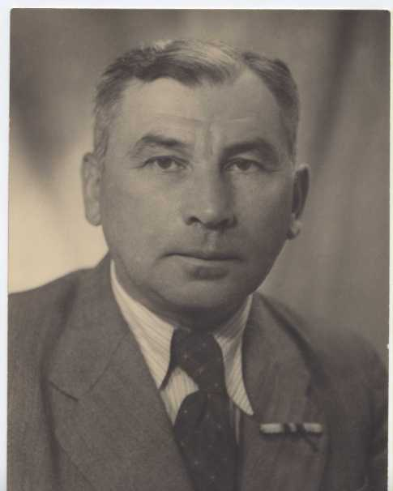
Теоретическое обоснование личного вклада педагога
в развитие образования
... Главная задача. состоит в том, чтобы пробудить умственные способности учеников к самостоятельности и сообщить им привычку к ней, указывая, где следует, дорогу, но не таская на помочах."
К.Д.Ушинский
Необходимо «воспламенять в мальчике жажду знаний и пылкое усердие к учению».
Я.Коменский
Хорош только тот метод обучения, который активизирует познавательную деятельность ученика, и плох тот, который
ориентирует его только на запоминание изученного материала.
А. Дистервег
Сформулировал ряд новых дидактических принципов, с учетом которых и разворачивалась работа по активизации познавательной деятельности младших школьников.
Л. В. Занков
«Научить человека жить в информационном мире- важнейшая задача современной школы»
Академик Семенов А.П.

Slide 17
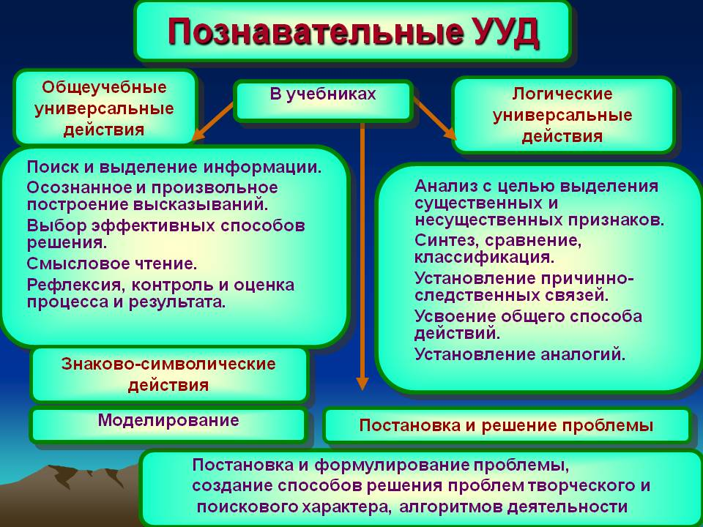

Slide 18
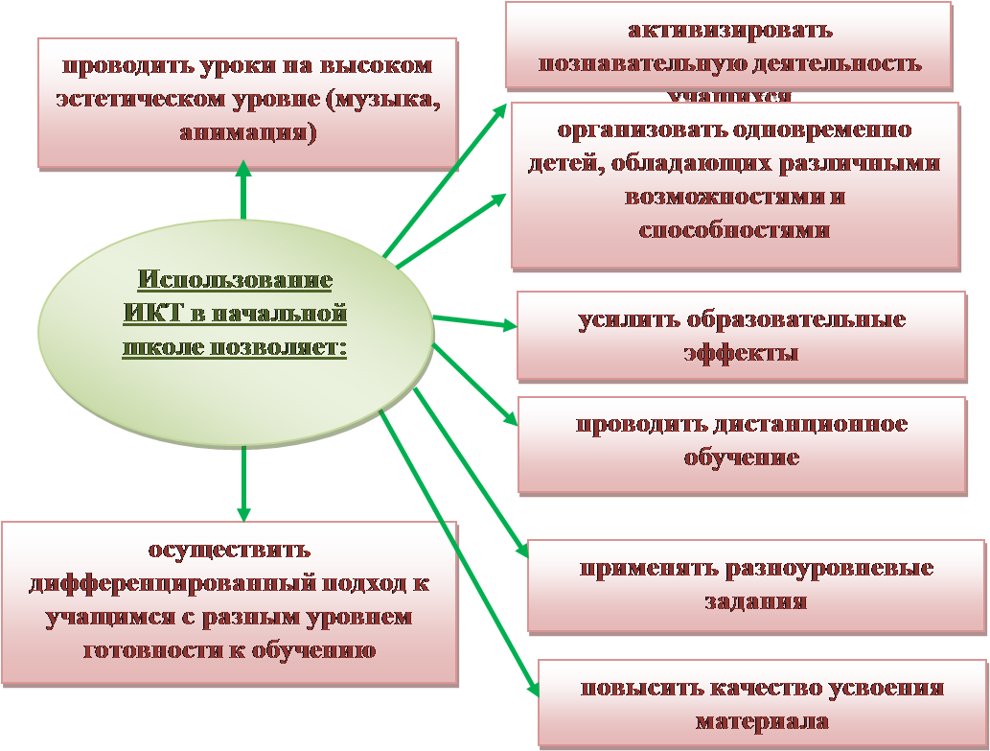

Slide 19
Уроки с использованием информационно-коммуникационных технологий имеют следующие преимущества:
расширяют возможности предъявления учебной информации
повышают мотивацию младших школьников к обучению, за счёт смены видов деятельности, необычности, яркости, насыщенности, динамичности урока
увеличивают возможности постановки учебных задач и управления процессом их решения
вовлекают учащихся в учебный процесс , способствуя наиболее широкому раскрытию их способностей, активизации умственной деятельности
позволяют делать обучение проблемным, творческим, ориентированным на исследовательскую активность, так как, их использование повышает возможности применения проектного метода обучения

Slide 20
Профессиональные затруднения учителей в работе по формированию УУД:
Страх перед нововведениями, инертность педагогического мышления, установка на старые, проверенные методы
Недостаточно точное и полное понимание целей, задач и функций познавательных УУД
Опасение, что снизится качество предметных ЗУНов учащихся
Трудности в освоении ИКТ-технологий и интерактивного оборудования
Недостаточность педагогического опыта или креативности в разработке и реализации методов, приемов формирования познавательныхУУД
Несформированность у педагогов универсальных профессиональных компетенций, что усугубляет ситуацию неопределенности формирования УУД у учащихся

Slide 21
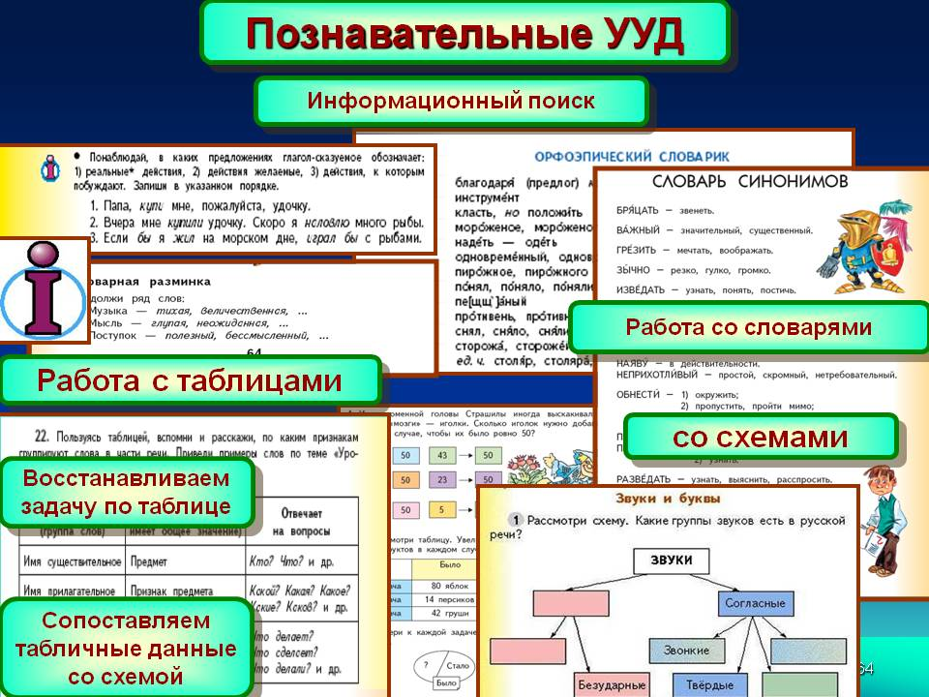

Slide 22
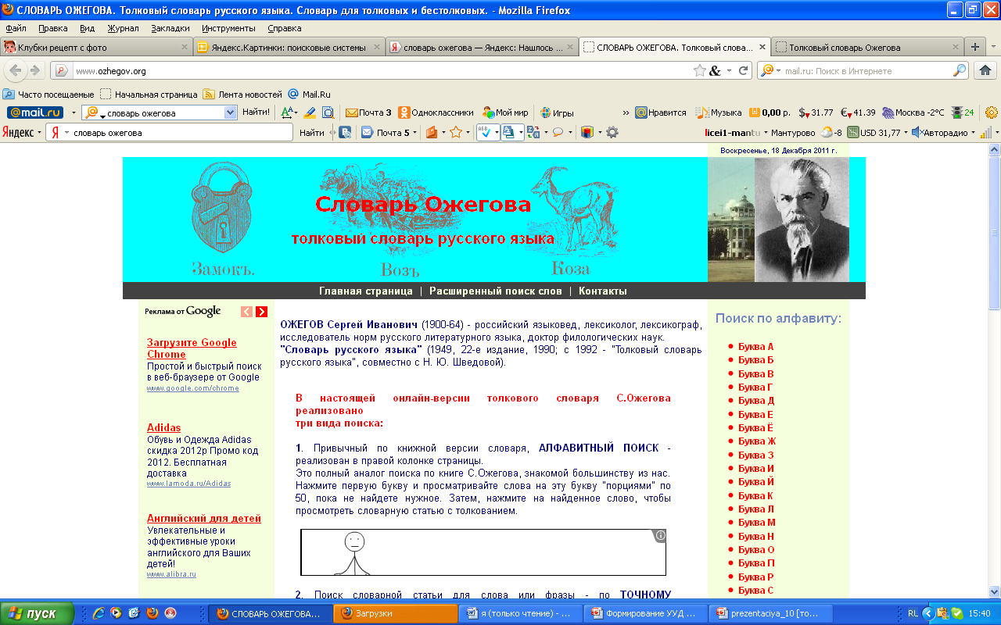
Источники информации и способы её поиска: словари, энциклопедии, библиотеки, в том числе компьютерные

Slide 23
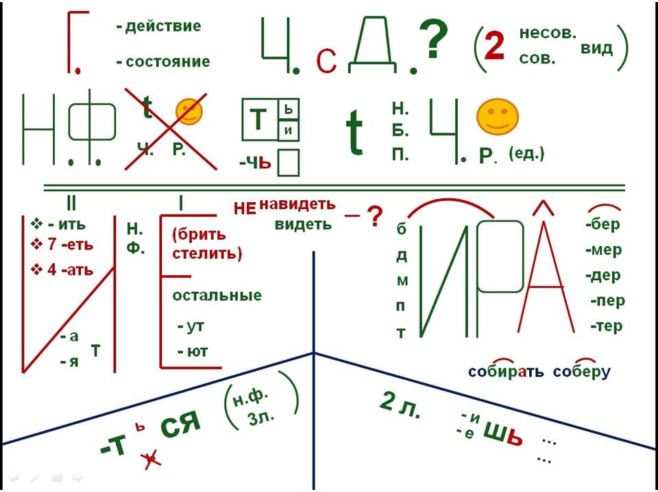
Моделирование

Slide 24
Постановка
и решение проблемы
Чтобы научить школьника формулировать и ставить задачу, необходимо:
-Создать почву для формирования опыта и умения обнаруживать проблему.
-Разъяснить понятие.
-Объяснить важность собственного умения формулировать и ставить проблемы.
-Разъяснить, как выявить и составить задачу.
Ребенок должен уметь сознательно формулировать проблемы. По окончании теоретического и практического познания проводится контроль усвоенных знаний.

Slide 25

Постановка проблемных вопросов
В русском языке встречаются две формы множественного числа от существительного опёнок: опёнки и опята.
Какая из этих форм является исторически правильной? Чем можно объяснить возникновение иной, исторической неправильной, формы?
Внимательно прочитайте предложение из текста, размещенного в вагоне метро:
Эвакуация пассажиров из вагонов при возникновении загорания производится по команде машиниста, переданной по громкой связи через двери вагона.
Определите тип ошибки, запишите предложение в исправленном виде.

Slide 26
Сформулируйте развернутый связный
ответ на вопрос.
-Почему, когда смотришь на сцену в бинокль, не только лучше видишь, но и лучше слышишь и понимаешь?
-Почему иностранец, изучающий русский язык, принял кузницу за жену кузнеца, а кузнечика - за их сына?

Slide 27
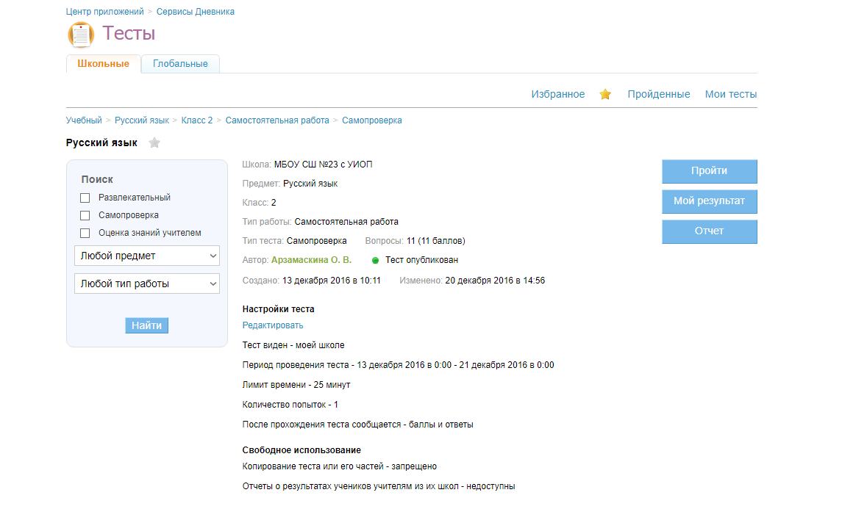
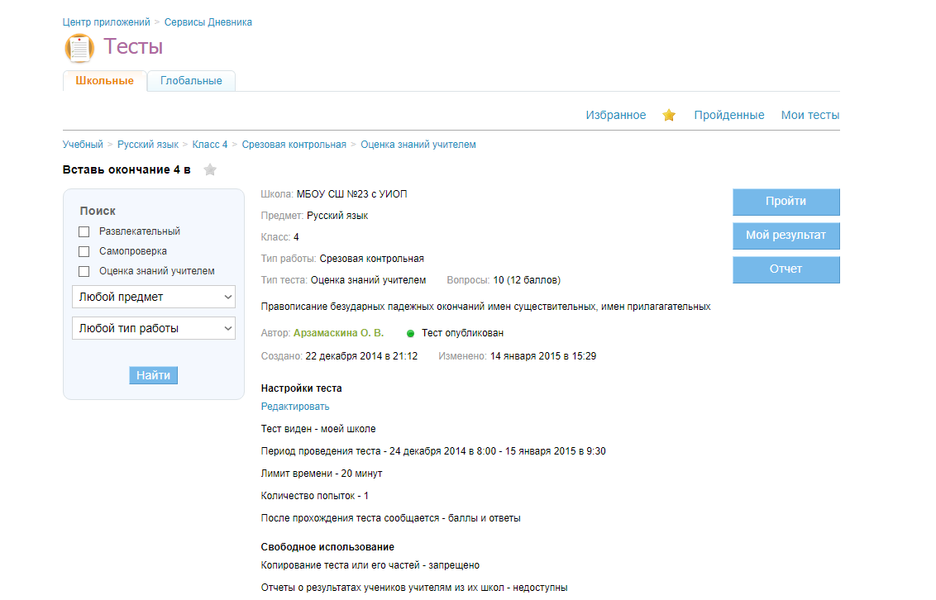
Работа с ресурсами Интернет

Slide 28
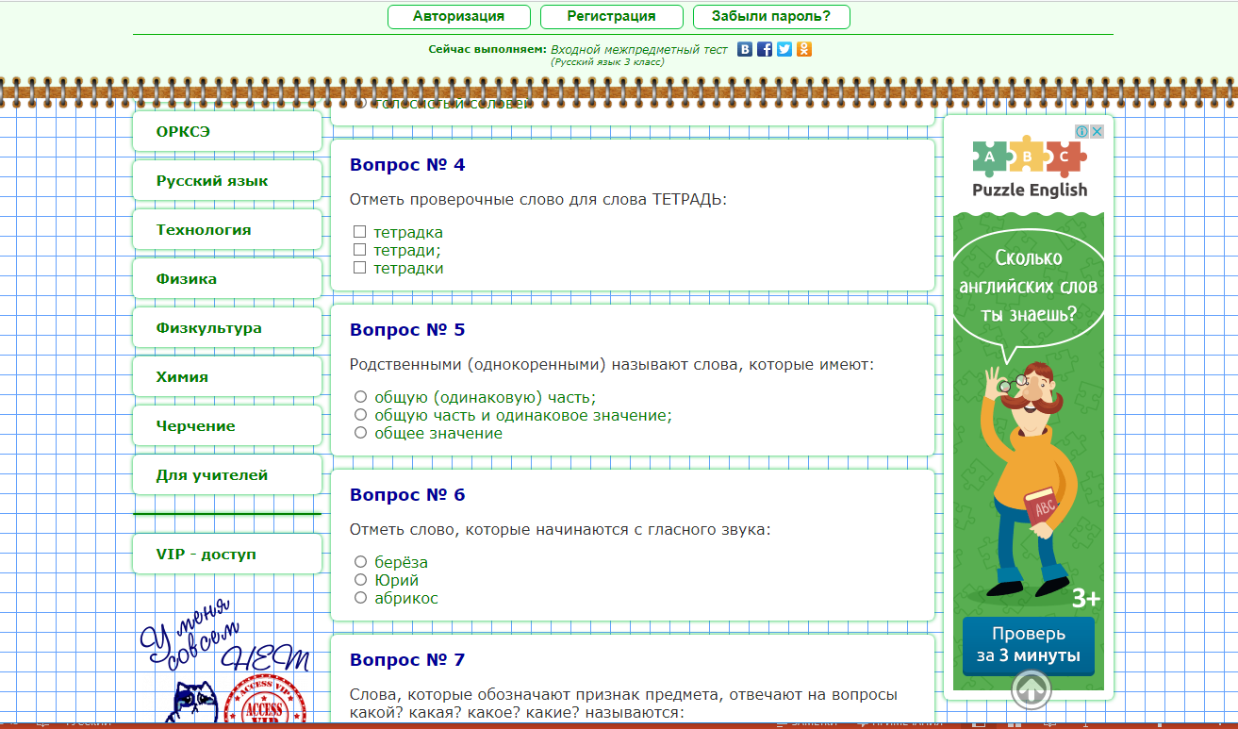
Онлайн-тесты

Slide 29
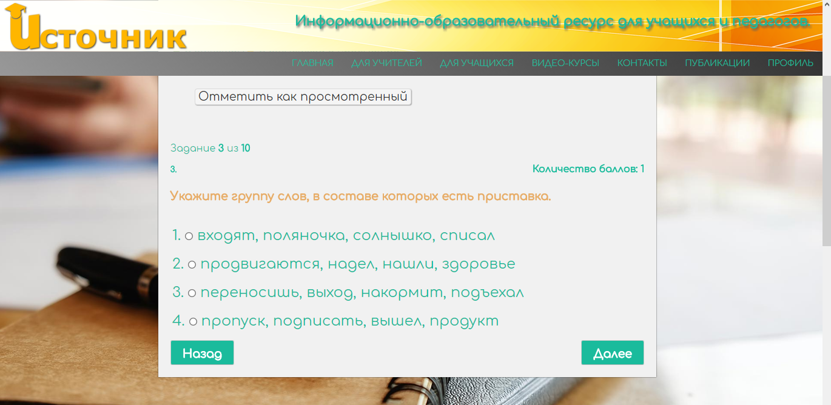

Slide 30
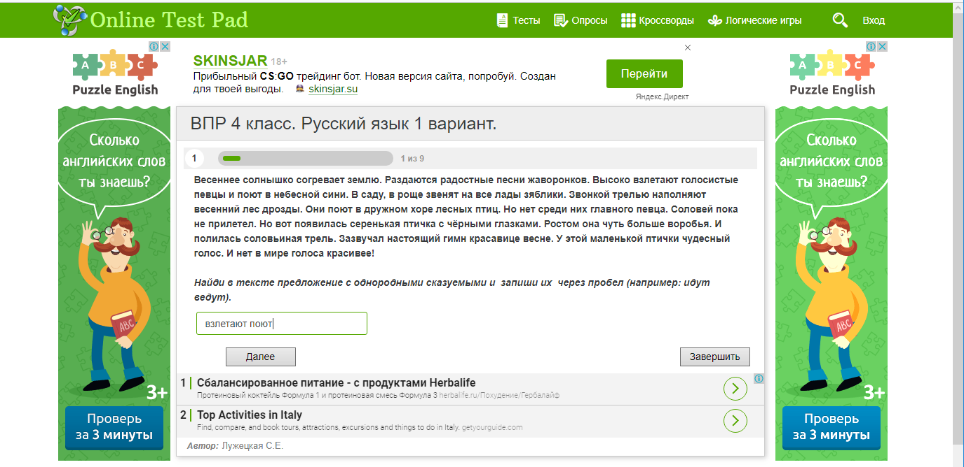

Slide 31
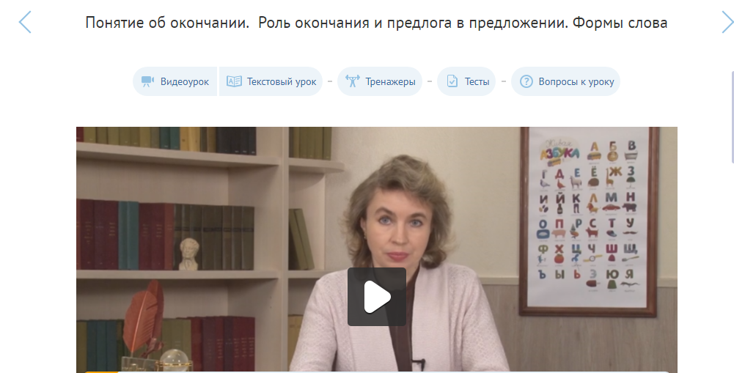
Использование видеоуроков

Slide 32
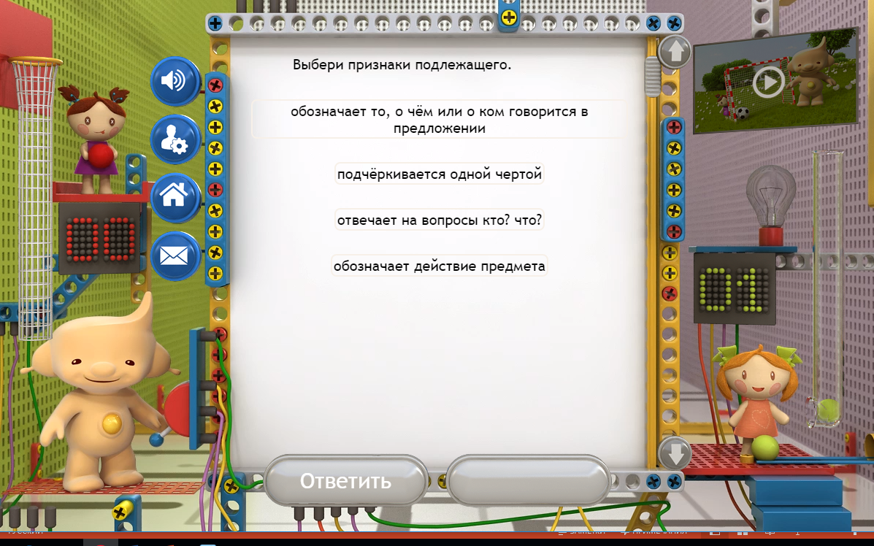
Онлайн игры

Slide 33
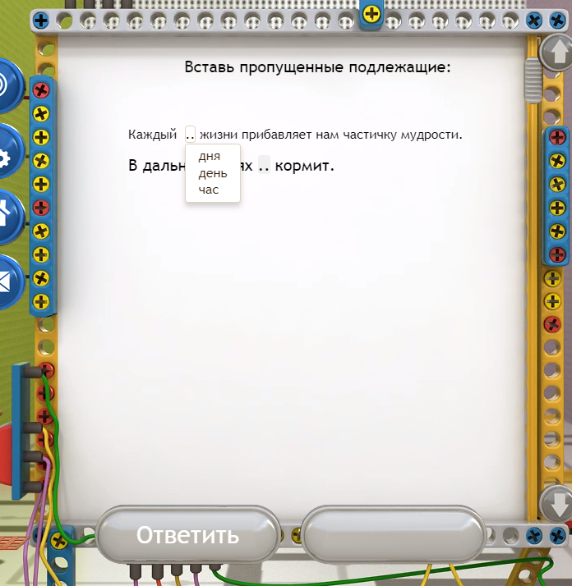

Slide 34
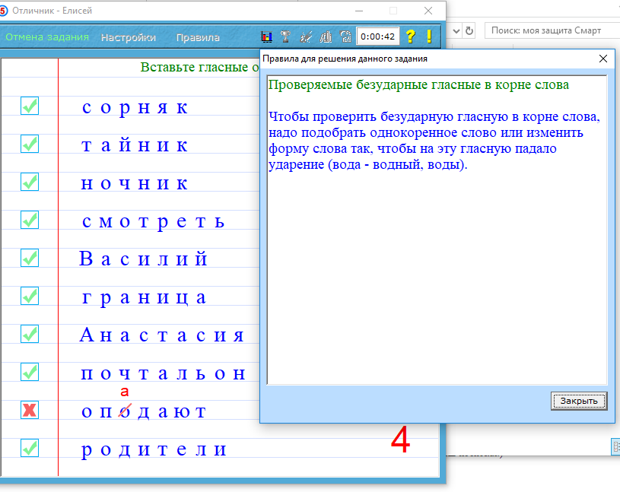
Использование готовых программ

Slide 35
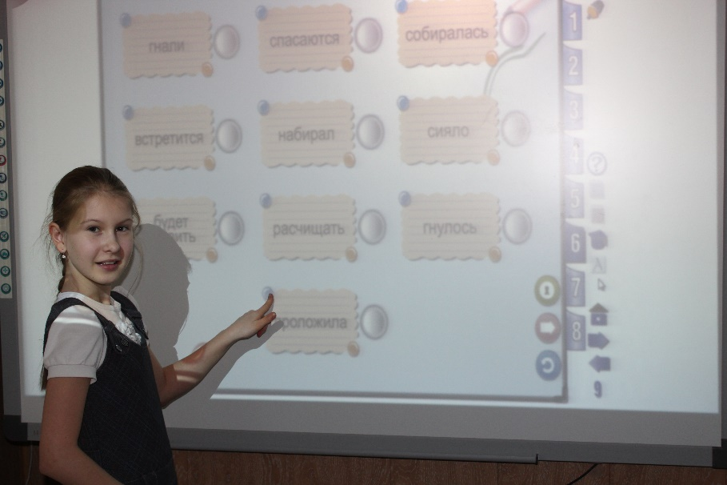
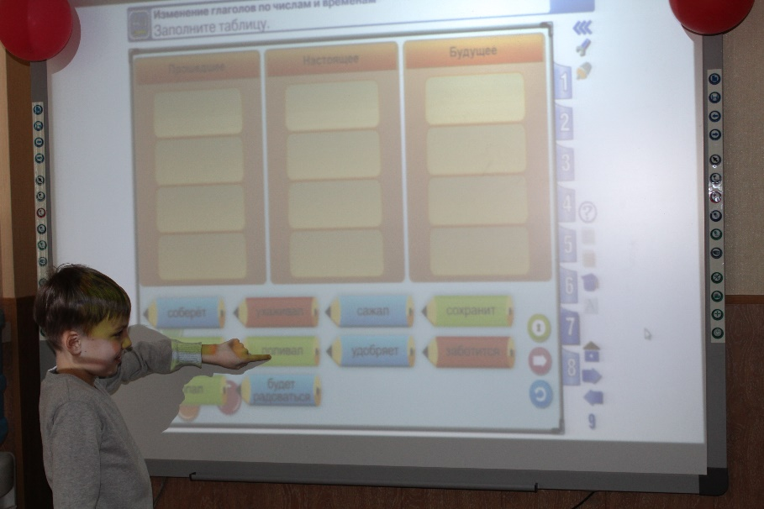
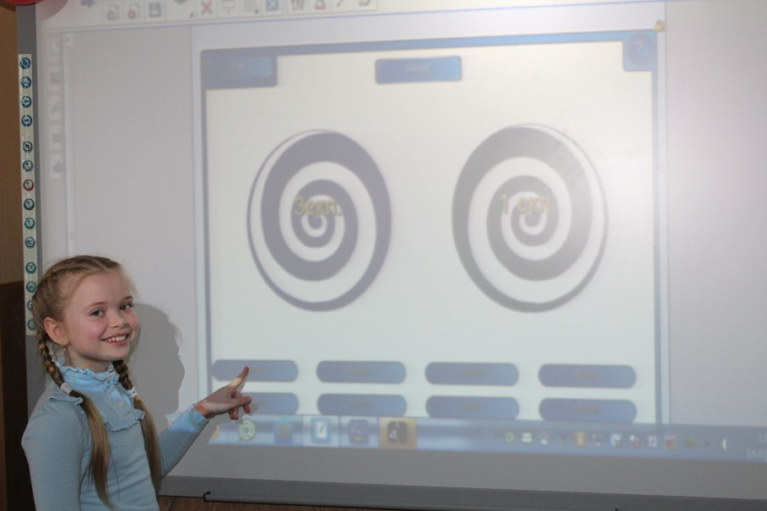
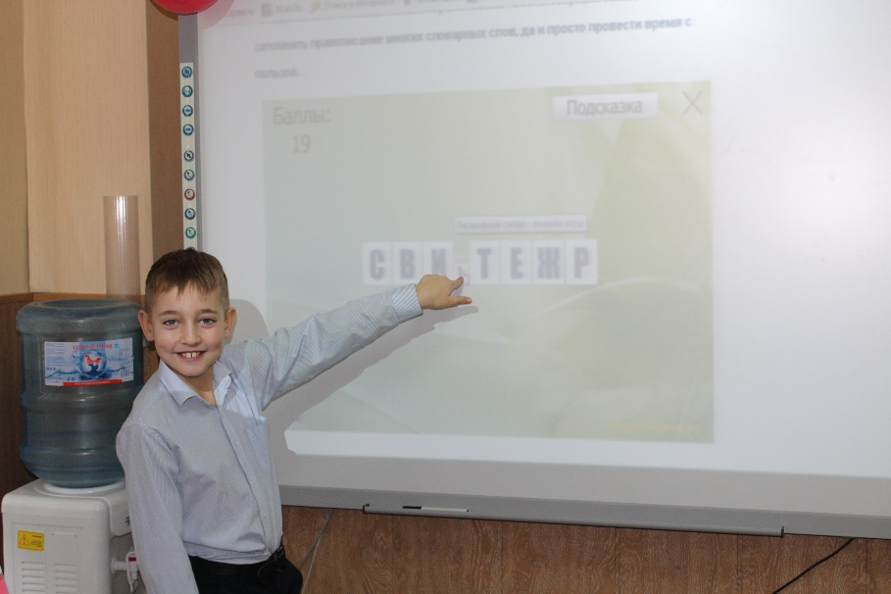
Использование готовых программ

Slide 36
Требования ФГОС
В ФГОС НОО приоритетом названо:
-использование ИКТ - компетентности ,как средства формирования УУД;
-формирование умения результативно мыслить и работать с информацией в современном мире;
-закладывание основы формирования системы учебных и познавательных мотивов;
-разнообразие организационных форм и учет индивидуальных особенностей, обеспечивающих рост творческого потенциала, познавательных мотивов.

Slide 37
Возрастные особенности
Мышление младшего школьника носит конкретно-образный характер, который может вызвать трудности в восприятии учебной информации. Конкретность мышления проявляется в том, что ту и или иную мыслительную задачу учащиеся могут решить правильно тогда, когда за словами скрываются конкретные предметы или представления.
Не владеют индуктивным и проблемным подходами, требующие от детей размышлений
и доказательств.
Не умеют ставить и формулировать проблему.

Slide 38
Русский язык
Различные способы передачи информации (буква, пиктограмма, иероглиф, рисунок).
Источники информации и способы её поиска: словари, энциклопедии, библиотеки, в том числе компьютерные.
Знакомство с основными правилами оформления текста на компьютере, основными инструментами создания и простыми видами редактирования текста.
Использование полуавтоматического орфографического контроля.

Slide 39
Возможности компьютера
Могут быть использованы в предметном обучении в следующих вариантах:
полная или частичная замена деятельности учителя;
фрагментарное, выборочное использование дополнительного материала;
использование диагностических и контролирующих материалов;
выполнение домашних самостоятельных и творческих заданий;
использование игровых и занимательных материалов;
использование сети Интернета.

Slide 40
Использование ИКТ на разных этапах урока
Этапы урока | Методы, приёмы, средства обучения; формы организации деятельности учащихся; педагогические технологии
1. Мотивация к учебной деятельности. | Эмоциональный настрой,
2. Актуализация и фиксирование затруднения в пробном учебном действии. | Постановка проблемного вопроса, организация проблемной ситуации

Slide 41
3. Выявление места и причины затруднения. | Проблемный диалог, технология проблемного обучения
4. Построение проекта выхода из затруднения (цель, план, способ, средства) | Карта урока, интерактивные плакаты, презентация Проектная деятельность, задания типа: «Поставь вопросы, на которые ты знаешь ответы»

Slide 42
5. Реализация построенного проекта. | Проектная деятельность. Частично поисковая, исследовательская деятельность Проведение дидактических игр. Работа с учебником, выполнение тренировочных заданий. Работа с интерактивными тренажёрами. Применение энциклопедий, словарей, справочников, ИКТ – технологий
6. Первичное закрепление с проговариванием во внешней речи | Работа с учебником, выполнение тренировочных заданий.

